Slide 1


Slide 2

მიზნობრივი სოციალური დახმარების პროგრამა
ეფუძნება PMT ფორმულას - სხვადასხვა ცვლადების გამოყენებით დგინდება შინამეურნეობის კეთილდღეობის დონე
2018 წლის მაისის მდგომარეობით სულ მიმღებია - 449 886 პირი, მათ შორის 33% ბავშვი და 18.8% 60+
მეთოდოლოგიაში შეტანილი ცვლილებებით აისახა პენსიის რეალური ოდენობა, რეალური საარსებო მინიმუმი (175 ლარი), კომუნალური ინდექსის წონა შემცირდა 3%-ით

Slide 3
სარეიტინგო ქულაზე
მოქმედი ფაქტორები
აგენტის სუბიექტურ აზრს აღარ აქვს გავლენა სარეიტინგო ქულაზე

Slide 4
მიზნობრივი სოციალური დახმარების პროგრამა
საარსებო შემწეობის მიმღებთა რაოდენობა რეგიონების ჭრილში (2018 წლის მაისი, 449 886 ბენეფიციარი)

Slide 5
მიზნობრივი სოციალური დახმარების პროგრამით ბენეფიციართა მოცვის გაზრდა საარსებო შემწეობის მიმღები შრომისუნარიანი პირების დასაქმების ხელშეწყობის/ეკონომიკური გააქტიურების მექანიზმების შემუშავება
სამომავლო გეგმები

Slide 6
პენსიის მიმღებთა რაოდენობა რეგიონების ჭრილში
2018 წლის მაისი, სულ - 737 068 პირი

Slide 7
სოციალური პაკეტის მიმღებთა რაოდენობა რეგიონების ჭრილში
2018 წლის მაისი, სულ 165 767 პირი, მათ შორის:
შშმ პირი - 125 230
- მარჩენალდაკარგული - 23 325
- რეპრესირებული - 285
- სხვა - 16 927

Slide 8
პენსიის 20%-იანი დანამატის მიმღებთა რაოდენობა რეგიონების ჭრილში
2018 წლის მაისი, სულ 67 045 პირი

Slide 9
სოციალური პაკეტის 20%-იანი დანამატის მიმღებთა რაოდენობა რეგიონების ჭრილში
2018 წლის მაისი, სულ- 13 116

Slide 10
დემოგრაფიული მდგომარეობის ხელშეწყობის პროგრამა (მესამე და მომდევნო ბავშვი) რეგიონების ჭრილში
2018 წლის მაისი, სულ - 7097

Slide 11
დემოგრაფიული მდგომარეობის ხელშეწყობის პროგრამა (ყველა ახალშობილზე) რეგიონების ჭრილში
2018 წლის მაისი, სულ - 4418

Slide 12
ელექტროენერგიის სუბსიდიის მიმღებთა რაოდენობა რეგიონების ჭრილში
2018 წლის მაისი, სულ - 73738

Slide 13
სოციალური სერვისები რეგიონებში
მიზანი:
ყველაზე მოწყვლადი ჯგუფების სოციალური რეაბილიტაცია, განვითარების ხელშეწყობა და დაცვა
ბენეფიციარები:
მზრუნველობა მოკლებული ბავშვები;
მიტოვების რისკის ქვეშ და რეინტეგრირებული ბავშვები;
შეზღუდული შესაძლებლობის და ჯანმრთელობის პრობლემების მქონე ბავშვები;
შეზღუდული შესაძლებლობის მქონე პირები;
მიუსაფარი (ქუჩაში მცხოვრები და მომუშავე) ბავშვები;
შშმ ბავშვები რომელბიც ვერ სარგებლობენ ვერც დღის ცენტრით და ვერ საგანმანათლებლო სერვისებით;
ხანდაზმული პირები;

Slide 14
სოციალური სერვისები რეგიონებში
 | აჭარა | თბილისი | შიდა ქართლი | ქვემო ქართლი | მცხეთა მთიანეთი | კახეთი | სამცხე ჯავახეთი | იმერეთი | გურია | სამეგრელო ზემო სვანეთი | რაჭრა ლეჩხუმი, ქვემო სვანეთი
რეაბილიტაცია | 4 | 10 | 1 | 2 |  | 3 |  | 1 |  | 1
ადრეული განვითარება | 2 | 8 | 1 | 2 |  | 2 | 2 | 2 |  | 3
დღის ცენტრები შშმ ბავშვი | 1 | 10 | 4 | 3 | 3 | 5 | 1 | 11 | 2 | 5
დღის ცენტრი შშმ პირი |  | 13 | 1 | 1 | 1 | 2 | 1 | 4
დღის ცენტრი შშმ სტატუსის არმქონე ბავშვი |  | 6 | 2 | 2 |  |  |  | 3 | 2 | 1
სათემო ორგანიზაციები შშმ პირი |  | 3 |  |  |  | 9
სათემო ორგანიზაციები ხანდაზმული |  | 6 | 2 | 1 |  | 4 |  | 1 | 1
მცირე საოჯახო ტიპის სახელბი | 1 | 11 | 3 | 3 | 3 | 3 |  | 11 | 3 | 3 | 1
დედათა და ბავშთა თავშესაფარი |  | 3 | 1 |  |  |  |  | 1
მიუსაფარ ბავშთა სერვისები |  | 4 |  | 1 |  |  |  | 1
შშმ ბავშვების ბინაზე მოვლა |  | 2 |  |  |  | 1 |  |  |  | 1

Slide 15
სოციალური სერვისები რეგიონებში
მომსახურების გაფართოება ხორციელდება ყოველ წელს შემდეგი პრინციპის გათვალიწინებით:
საჭიროება/მოთხოვნა;
ადამიანური და ორგანიზაციული რესურსის არსებობა;
სამინისტროსთვის გამოყოფილი ასიგნებები;

Slide 16


დასაქმების ხელშეწყობის სერვისები და პროგრამები
შრომის ბაზრის საინფორმაციო მართვის სისტემა: Worknet
საშუამავლო მომსახურება;
კონსულტირება - ინდივიდუალური, ჯგუფური;
კარიერის დაგეგმვა;
მხარდაჭერითი დასაქმება;
დასაქმების ფორუმი;
შრომის ბაზრის კვლევა;
პროფესიული მომზადება-გადამზადება;
სტაჟირება;
ხელფასის სუბსიდირება

Slide 17
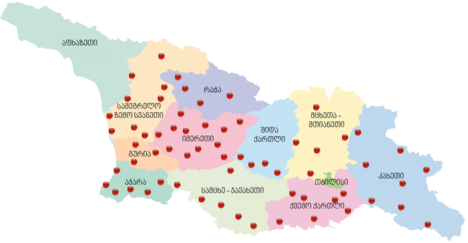
დასაქმების სერვისების ხელმისაწვდომობა
დასაქმების ხელშეწყობის სერვისით სარგებლობა შესაძლებელია ნებისმიერ რაიონულ ცენტრსა თუ ქალაქში.
69 მომსახურების
ცენტრი

Slide 18
WWW. WORKNET.GOV.GE
ელექტრონული სივრცე, რომელიც შეიქმნა სახელმწიფოს გადაწყვეტილებით და ხელშეწყობით;
ინფორმაცია ქვეყანაში მიმდინარე ვაკანსიებისა და დასაქმების ხელშემწყობი პროგრამების შესახებ.
WORKNET.GOV.GE-ზე რეგისტრაცია უფასოა!
როგორც სამუშაოს მაძიებლებისთვის, ასევე დამსაქმებლებისთვის
საქართველოს მთავრობის 2017 წლის, 01 ივნისის N270 დადგენილებით, სიღარიბის დაძლევის პროგრამის ფარგლებში, სოციალურად დაუცველი არამომუშავე შრომისუნარიანი პირებისთვის WORKNET-ზე რეგისტრაცია
სავალდებულო გახდა!

Slide 19


რა შესაძლებლობა აქვს პორტალს worknet.gov.ge
სამუშაოს მაძიებელს ეძლევა შესაძლებლობა:
დამსაქმებელს ეძლევა
შესაძლებლობა:
განათავსოს საკუთარი
ინფორმაცია;
შექმნას და მართოს საკუთარი გვერდი;
ვაკანსიის პირობებში თვითონ მოიძიოს ვაკანსია და გაუგზავნოს მონაცემები დამსაქმებელს;
მოიძიოს სასურველი
ადამიანური რესურსი ქვეყნის მასშტაბით;
ვაკანსიის პირობებში ავტომატურად დაუკავშირდეს სამუშაოს მაძიებელს;
თავად მიიღოს
გადაწყვეტილება ინფორმაციის
რა ნაწილი გახადოს საჯარო
(გარდა, პირადი ნომრისა)
თავად მიიღოს გადაწყვეტილება ინფორმაციის რა ნაწილი გახადოს
საჯარო.
2018 წლის 1 ივნისის მდგომარეობით წარმოდგენილია 3006 ვაკანტური პოზიცია

Slide 20
WORKNET.GOV.GE-ზე დარეგისტრირებულთა რაოდენობა 2018წ.

Slide 25
სამუშაოს მაძიებელთა რაოდენობა, რომელთაც გაეწიათ საშუამავლო მომსახურება 2018წ
2018 წ. სააგენტოს საშუამავლო მომსახურების შედეგად 1670 სამუშაოს მაძიებელი იქნა გაგზავნილი დამსაქმებელთან

Slide 26
ინდივიდუალური პროფესიული კონსულტირებში ჩართული სამუშაოს მაძიებელთა რაოდენობა მუნიციპალურ დონეზე 2018 წ

Slide 27
ჯგუფურ კონსულტაციებში ჩართული სამუშაოს მაძიებელთა რაოდენობა მუნიციპალურ დონეზე -2018 წ.

Slide 28
შშმპ მხარდაჭერითი დასაქმების პროგრამა
შეზღუდული შესაძლებლობის მქონე პირთა შრომითი საქმიანობის განხორციელება
  ღია შრომის ბაზარი
  ანაზღაურებადი სამუშაო
  თანასწორი გარემოს შექმნა
  სამუშაოს შესრულებისთვის მომზადება
მაძიებლის ჩართულობა
პროფესიული პროფილი
სამუშაოს ძიება
დამსაქმებლის ჩართულობა
მხარდაჭერა ადგილზე და მის მიღმა

Slide 29
შშმ პირთათვის გაწეული მხარდაჭერითი მომსახურება 2018 წ

Slide 30
ხელფასის სუბსიდირების კომპონენტში ჩართული ბენეფიციარები 2018წ.

Slide 31
სტაჟირებაში ჩართული სამუშაოს მაძიებელთა რაოდენობა (149 ) 2018 წ

Slide 32
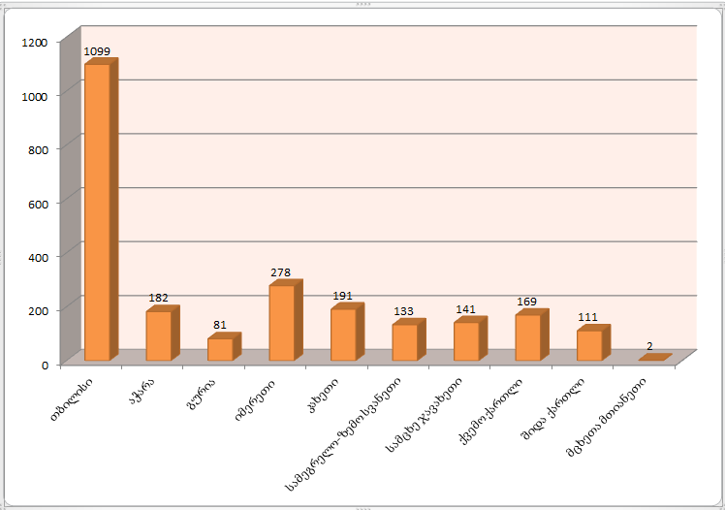
პროფესიული მომზადება-გადამზადების პროგრამაში დარეგისტრირდა 2347 ბენეფიციარი, სასწავლო პროცესში ჩაერთო - 2311 სამუშაოს მაძიებელი
2018 წ.

Slide 33
სამუშაოს მაძიებელთა დასაქმების მაჩვენებლები
2015-2017 წწ

Slide 34





დასაქმების ხელშეწყობის სერვისის ახალი მოდელის პილოტი
ევროკავშირის დაძმობილების პროექტის - TWINNING - ფარგლებში მომზადდა დასაქმების ხელშეწყობის სერვისის ახალი მოდელი. ახალი მოდელი ითვალისწინებს შემდეგ აქტივობებს :
სერვისები სამუშაოს მაძიებლებისთვის
სერვისები დამსაქმებელთათვის
შრომის ბაზრის აქტიური ზომები
პარტნიორობის დამყარება და სხვა აქტორებთან თანამშრომლობა
დაგეგმვა, მონიტორინგი და ანგარიშების წარდგენა
დასაქმების ხელშეწყობის სერვისის ახალი მოდელი უკვე მოიცავს თბილისს და სამ სამხარეო ცენტრს, ესენია: ქუთაისი, ზუგდიდი, თელავი.
2018 წელს გაგრძელდება ახალი მოდელის დანერგვა საქართველოს რეგიონებში.

Slide 35
გმადლობთ ყურადღებისათვის!

